Slide 1
التعبئة والتغليف
المواد البوليميرية )البلاستيكية(
د. فرحان ألفين
قسم الهندسة الغذائية

Slide 2
مقدمة
The term "polymer" derives from the ancient Greek word πολύς (polus, meaning "many, much") and μέρος (meros, meaning "parts"),
المواد البلاستيكية هي جزيئات عضوية مصنعة من سلاسل كربونية طويلة Polymer والتي تعطي أنواع عديدة من المواد البلاستيكية، منها ما يمكن أن يكون قاسي كالحجر، و قوي كالفولاذ، وشفاف كالزجاج، وخفيف كالخشب، ومنها مرن كالمطاط.

Slide 3
ميزات
.(1)كلفة تصنيعها منخفضة نسبياً بالمقارنة مع بقية المواد الأخرى.
.(2) ذات قدرة جيدة على حفظ المواد الغذائية من الرطوبة والغازات.
.(3)ذات قدرة على حفظ المواد الغذائية ومنع تسربها.
.(4)مناسبة لعملية التعبئة السريعة.
.(5)تملك مقاومة تجاه الرطوبة والجفاف.
.(6)مناسبة لعملية الطباعة عليها ووضع الكليشات المناسبة.

Slide 4
.(7) سهلة المعالجة والتصنيع من أجل الحصول على عبوات استهلاكية مختلفة الأشكال والأحجام.
.(8) لا تزيد كثيراً في وزن المنتج، لأن كثافتها منخفضة نسبياً (0.9∼2.2g/cm³) .
يمكن أن تغلق بشكل ملائم، ويمكن صنعها بأشكال تناسب الغذاء، كما أن مقاومة العبوات اللدنة للعوامل الميكانيكية والضوئية والحرارية تتعلق بنوعيةالبوليمير وبتغير السماكة
.(10)صلبة لدرجة مقبولة ومقاومة للشد نتيجة بنيتها ومقاومتها للتمزق والتصدع، وذات مقاومة لا بأس بها للصدمات الميكانيكية.

Slide 5
السلبيات
عدم مقاومتها للصدمات بشكل كافٍ وبالتالي صعوبة حماية مابداخلها من منتج غذائي،
ضعف ناقليتها للحرارة قياساً بالعبوات المعدنية.

Slide 6
أنواع البوليميرات
اللدائن الحرارية ) التي تلين بالحرارة( Thermoplastic TP
اللدائن غير الحرارية ) التي تتصلب بالحرارة( Thermosetting TS
إن معظم البوليميرات المستخدمة في تغليف الأغذية هي من اللدائن الحرارية، أي التي تلين عند تسخينها، وتتصلب بالتبريد رغم تكرار هذه العملية، أما البوليميرات الأخرى فهي لدائن غير الحرارية والتي تلين بداية ثم تتصلب أثناء التسخين.

Slide 7
طرائق تصنيع وتشكيل البلاستيك الحراري
.(1) التشكيل بمكابس الضغط Compression Molding
.(2) التشكيل بمكابس الحقن Injection press Molding
.(3) التشكيل بآلات البثقExtrusion
.(4) التشكيل بالنفخ Blow Molding
.(5) التشكيل الحراري )التفريغ( Vacuum Thermoforming
.(6) التشكيل بالدورانRotational Molding
.(7) تشكيل وقولبة الرغاوي والممدات الخلويةFoam Processing Machine

Slide 8
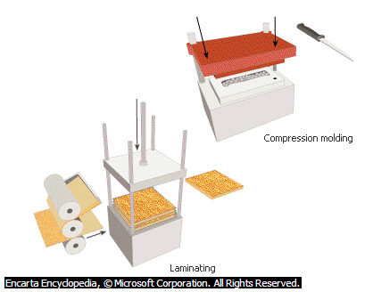
التشكيل بمكابس الضغط
تتضمن طريقة القولبة بمكابس الضغط وضع المادة البلاستيكية في قالب مغلق مزود بمصدر حراري، وبتعريض القالب للحرارة والضغط المناسبين خلال مدة زمنية محددة
إن هذا النوع من التصنيع يختص غالباً بالمواد البلاستيكية المقساة بالحرارة (TS).

Slide 9
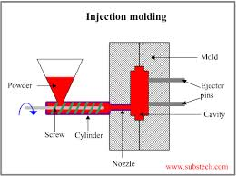
التشكيل بالحقن
الحقن طريقة للتشكيل بالقالب تسمح بإنتاج منتجات بكميات كبيرة وبكتل وحجوم مختلفة تتغير من بضع ميلغرامات إلى حدود . 30 kg

Slide 10
التشكيل بالحقن
إن المواد البلاستيكية اللدنة (TP) هي صالحة لهذا النوع من القولبة. في حين أن المواد البلاستيكية المقساة TS) ( استثنيت من هذه الطريقة بسبب انصهارها بالتسخين بسرعة أكبر كما أن تجمدها أسرع ودون أن يكون لها أي مرونة على عكس المواد البلاستيكية الملدنة (TP) التي يمكن انتزاعها وتحريرها بسهولة مهما كانت معقدة الشكل.
يعتمد على تسخين المادة بشكل يحولها إلى مائع بدرجات مختلفة من اللزوجة حسب نوع المادة وإجبارها على الجريان تحت الضغط داخل القالب البارد.
درجة الحرارة تحدد بالحساب وبالأخذ بعين الاعتبار التبادل الحراري الحاصل بين المادة وجدران القالب.

Slide 11
التشكيل بالحقن
ميزات عملية الحقن:
إمكانية الإنتاج بأعداد وأوزان كبيرة .
التجانس والدقة للمنتجات.
مساوئ عملية الحقن:
ارتفاع كلفة الآلات والقوالب، وهذا يحتم أن يكون الإنتاج بكميات كبيرة )لا تقل عن عشرة آلاف قطعة، وقد تصل إلى مئات الألوف(.

Slide 12
تقنيات مشتقة من عملية الحقن
الحقن والنفخ
من أجل إنتاج أجسام مفرغة يمكن القيام بحقن نموذج القطعة الأولى، ومن ثم يحول هذا النموذج داخل قالب ثان لينفخ بالهواء المضغوط ليعطي الشكل النهائي للقطعة المنتجة، وهذه التقنية تسمح بتحديد دقة أكبر.

Slide 13
التشكيل بآلات البثق
تعتبر عملية البثق من العمليات الهامة جداً لتصنيع البلاستيك، وتحديداً المواد البلاستيكية الملدنة (TP) هذه العملية تؤدي لإنتاج مستمر من المقاطع Profiles اللينة والصلبة ومن الخيوط والأشرطة والكابلات والأنابيب.

Slide 14
المبدأ
يعتمد مبدأ العملية على استخدام آلة البثق Extruder التي تحتوي على لولب أو أكثر يدور داخل الغلاف )الأسطوانة (المسخن، ويدفع أمامه بصورة مستمرة المادة اللينة حيث تدخل الحبيبات من قمع الآلة، تمزج مع بعض الإضافات )إذا كان مرغوباً بذلك(، تسخن وتضغط بواسطة اللولب حيث المخرج يعطيها شكل البروفيل أو المنتج المطلوب الذي يبرد ومن ثم تجر بواسطة مجموعة خارجية.

Slide 15
ميزات البثق
- إنتاج مستمر.
- المعدات نسبياً قليلة الكلفة للقطع الصغيرة.
- إنتاج مقاطع مختلفة الليونة.
- من أكثر الطرق استخداماً في حالة تصنيع الفضلات البلاستيكية.

Slide 16
مساوئ عملية البثق
- ضرورة استخدام لوالب مختلفة لكل مادة مبثوقة.
- ضرورة وجود أو استخدام تجهيزات إضافية للمخرج لايمكن إهمالها .
- ضبط وموازنة آلة البثق يتطلب من 2∼8 h.

Slide 18
التشكيل بالنفخ
يشمل ثلاث طرائق أساسية تدخل جميعها تحت عنوان التشكيل بالنفخ.
فالسلع المقولبة بهذه الطرائق هي بحد ذاتها متشابهة الشكل ولكن تعدد أشكال تلدين وصهر المواد المصنعة بتعدد الطرائق المستعملة وهي:
- التشكيل بالنفخ بآلات البثق.
- التشكيل بالنفخ بآلات الحقن.
- التشكيل بالنفخ مع الشد.

Slide 19
التشكيل بالنفخ
كلها طرائق إنتاج عدد كبير متشابه من السلع الفارغة ذات الحجم التي تصنف أغلب منتجاتها تحت فئة العبوات، مثل قوارير اللدائن الصغيرة، البراميل، خزانات المحروقات في السيارات، صهاريج المياه أوالسوائل الكيماوية.

Slide 20
التشكيل الحراري
تستعمل طريقة التشكيل الحراري لصناعة سلع مشكلة اعتباراً من صفائح المواد البلاستيكية الملدنة (TP)المعتبرة كمنتجات نصف مصنعة، وذلك عن طريق تتابع العمليات التالية:
1. تسخين الصفائح
2. تشكيلها
3. تبريدها
4. قطعها وتشذيبها
5. التهيئة النهائية

Slide 21
التشكيل بالدوران
تستخدم هذه الطريقة لتشكيل المواد البلاستيكية الملدنة (TP) لإنتاج مجموعة كبيرة من السلع أغلبها أشكال مغلقة ذات حجم ومن مختلف القياسات وهو أشبه بمنتجات التشكيل بالنفخ

Slide 22
تصنيع الرغاوي والممدات الخلوية وقولبتها
الرغاوي والممدات الخلوية هي مركبات من المواد البلاستيكية تحولت بتأثيرات كيميائية أو فيزيائية إلى سلعة نصف مصنعة تحوي مميزات أو خلايا مسامية مفتوحة أو مغلقة مليئة بالهواء مما يعطي هذه السلع الرغوية أو الممددة خصائص تتمثل في خفة وزنها وعازليتها كما وجد أن طريقة البثق مع النفخ تحقق إمكانيات واسعة في هذا المجال.

Slide 23
أهم أنواع البلاستيك
البولي ايتيلين (PE) Polyethylene
يتم الحصول عليه من بلمرة غاز الايتلين (CH₂=CH₂)، الناتج الثانوي عن صناعة النفط والفحم.
البولي ايتيلين الصافي بأنه لا لون له، ولا طعم ولا رائحة على الأغلب
الأكثر خمولاً من بين المواد البوليميرية،
يعتبر مقاوماً للمواد المالحة، والحامضة، والقلوية،
يتخرب عند تأثره بالحموض المؤكسدة الكثيفة،
مقاومته للمواد الدسمة تعتبر غير كافية

Slide 24
ومن أهم صفات البولي ايتيلين بجميع أنواعه، أنه يتمتع بخاصية اللحام، والشفافية، ولهذا تغطى معظم الأغلفة الغذائية أو العلب بطبقة خارجية من البولي ايتيلين، كونه يسمح بإغلاق العبوة بواسطة اللحام الحراري.

Slide 25
البولي ايتيلين (PE) Polyethylene
يتميز البولي ايتيلين ذو الكثافة 0.96 g/ cm³ بقساوته، وتقع نقطة انصهاره ضمن المجال الحراري 125 ~ 130 ^{O}C،
أما البولي ايتيلين ذو الكثافة 0.92 g/cm³ فهو أحد أنواع البولي ايتيلين الطري، و

Slide 26
أنواع البولي ايتيلين
البولي ايتيلين منخفض الكثافة ( 0.91-0.925 g/cm³) LDPE
يتم الحصول عليه بتطبيق ضغوط مرتفعة على غاز الايتيلين تقدر بـ (1,000 atmospheres)، وينتج عنه جزيئات تفرع عالية، أي مزيج من سلاسل طويلة وسلاسل متفرعة، مرتبطة مع السلسلة الرئيسية،
يتصف نوعاً ما بالمطاطية والطراوة،
نقطة انصهاره تقع ضمن المجال الحراري 110~120 ^{O}C

Slide 27
البولي ايتيلين منخفض الكثافة
قليل النفاذية لبخار الماء وهي تقدر بحوالي:
1 g H₂O_{v} / m² / day at (23 ^{O}C , RH :85%, / 100 µm thickness)
ونفاذيته عالية للرائحة ومواد النكهة، وغازات O₂ , CO₂
فمثلا نفاذيته لغاز الأوكسجين تقدر بـ :
1350 Cm³ O₂/1 m²/day at (20 ^{O}C / 100 µm thickness)

Slide 28
البولي ايتيلين منخفض الكثافة
يستخدم على الأغلب في تغليف الدجاج، الأغذية المجمدة، الحليب الجاف منزوع الدسم.
يستخدم بسماكة قدرها 25 µm لتغليف الخبز، مما يسمح بمرور بخار الماء منه، ويمنع تعفنه لا حقاً.
بسماكة40 µm على الأقل لحفظ الأغذية المعبأة تحت التفريغ، أو بوجود غاز خامل،
يستخدم بسماكة حتى 60 µm للأغذية ذات القوام السائل.
يعتبر هذا البوليمير رخيص الثمن، وهو يتحمل درجات حرارة منخفضة نوعاً ما ( -60 ~ +90 ^{O}C)فهو مفيد في تعبئة الفواكه والخضار المجمدة.
كما يحفظ الحليب الجاف ضمن أكياس داخلية من LDPE، وطبقة خارجية من السيلوفان، وتوضع بعدها في علبة كرتون.

Slide 29
البولي ايتيلين مرتفع الكثافة HDPE
يتم الحصول على البولي ايتيلين المرتفع الكثافة HDPE بتطبيق ضغط منخفض على غاز الايتلين، وينتج عن ذلك تشكل سلاسل خطية متوازية، وترتبط السلاسل المتجاورة بقوى فاندرفالس، التي يعزى إليها القساوة الزائدة،
ويتميز هذا النوع بكثافة قدرها حوالي:
0.935 ~ 0.965 g /cm³،

Slide 30
نقطة انصهاره135∼150 ^{O}C
لهذا يمكن استخدامه لطهي الأغذية الجاهزة ضمن أكياس مصنعة منه
بالمقارنة معLDPE تعتبر نفاذيته للغاز أقل بمعدل2-3 مرة
0.4g H₂O_{v} / m² / day at ( 23 ^{O}C , RH :85% / 100 µm thickness)

Slide 31
البولي ايتيلين متوسط الكثافةMDPE
( 0.926-0.940 g/cm³)
وهو ما يسمى أيضا بالبوليمير الخطي، وهو أحد أشكال البولي ايتلين الذي يقع ما بين النوعين السابقي الذكر.

Slide 32
البولي بروبيلين
Poly propylene
(PP, 0.90~0.915 g/cm³)
تتميز رقائق البولي بروبيلين بالشفافية الواضحة، وبالمقارنة مع البولي ايتيلين عالي الكثافة يعتبر أكثر بريقاً وشفافية،
ويعتبر مشابهاً له إلى حد ما من حيث نفاذيته للغاز وبخار الماء
يمنع نفوذ الرطوبة والغازات والروائح نسبياً، وهو لا يتأثر بتغير الرطوبة، غير نفوذ للزيوت
يتحمل حرارة حتى درجة 130 ^{O}C

Slide 33
يتميز هذا البوليمير بكونه أكثر صلابة من البولي ايتيلين، وله نقطة انصهار أعلى، ويتمتع بمرونة أكبر
يستخدم البولي بروبيلين في تغليف: السكاكر، الفواكه المجففة، منتجات الدقيق، الأكلات الجاهزة، القهوة، منتجات الكاتو وما شابهها بنجاح.

Slide 34
ويتواجد هذا البوليمير بثلاثة أشكال مختلفة
الايزوتكتيك
كما يسمى النظامي وذلك لأن مجموعات CH₃ توجد في ناحية واحدة من سلسلة الكربون، حيث يكون توضعها نحو الخارج، والبوليميرات في هذه الحالة تتمتع بدرجة بلورة عالية

Slide 35
السانديوتكتيك
ويسمى بذلك لأن مجموعة CH₃ تكون متداخلة على السلسلة الكربونية بشكل متذبذب بانتظام

Slide 36
الأتكتيك
ويسمى بذلك لأن مجموعة الـ CH₃ تكون متكررة بشكل غير منتظم )عشوائي( وتكون نسبة القسم المبلور فيها ضعيف جداً، ويستخدم هذا النوع لصناعة المواد اللاصقة.

Slide 37
إن التركيب الجزيئي يؤثر على خصائص الـ PP
فكلما كانت نسبة البوليمير الإيزوتكتيك في المبلمر أكثر تكون درجة توجيه التفاعل أوضح، وهذا ما يفسر المقاومة الحرارية، وبعض الخصائص الميكانيكية المطلوبة، حيث تكون نسبته حوالي % 93،
أما الـPP الأتكتيك: فهو غير متبلور، ويحدث أثراً في الخصائص الفيزيائية لعمليات القولبة والتشكيل لنقص درجة بلمرته، يظهر بنسبة حتى %10 في البوليمير من نوع الأتكتيك.

Slide 38
البولي فينيل كلوريد PVC,1.35~1.45 g/cm³
Polyvinyl chloride
كان يحضر البولي فينيل كلوريد قديما من الفحم، عن طريق إنتاج غاز الاستيلين والذي يفاعل مع حمض كلور الماء لإنتاجه
وفي أيامنا هذه يحضر من غاز الايتلين

Slide 39
PVC
يتصف هذا النوع من البوليميرات بمتانته العالية، ولذلك يستخدم بشكل رقائق قليلة الثخانة
كما يتصف بنفاذية منخفضة لمعظم الغازات وبخار الماء،
سهل التشكيل الحراري، ويمكن إغلاقه في عملية التغليف
حيث أن درجة لحام النوع القاسي 150 ^{O}C،
أما النوع المحتوي على مواد مطرية فهي 120 ^{O}C
يوجد الـ PVC على شكل مسحوق
ويضاف له بعض المواد المحسنة
يشكل بعملية البثق الحراري

Slide 40
PVC
يتم تصنيعه مع المواد المطرية بغية تخفيض درجة انصهاره
تشكل رقائق الـ PVC غير المحسنة بسماكة 50 μm، تحت التفريغ.
ويمكن صنع مرطبانات لتعبئة الزبدة، والسمنة، والزيت، والأغذية الدسمة.
تحتوي على كلور الفينيل )المادة المسرطنة(، لكن خلال عملية البلمرة فإن مونمير كلور الفينيلVC يتحول إلى الـ PVC، وبالتالي إذا كانت عملية البلمرة تامة ومضبوطة )بحيث لا يزيد عن (1ppm، فلا يوجد أي مشكلة من استخدامه في المجال الغذائي.

Slide 41
PVC
يمتاز الـ PVC بلونه البني الفاتح )أسمر خفيف(
مقاوماً لأغلب المذيبات كالكيتونات الحلقية ورباعي هيدرو الفوران
يمتلك مقاومة جيدة تجاه الزيوت والدهون،
نفاذية منخفضة للأوكسجين نوعا ما، فهي حوالي:
20~ 40 N Cm³/m ² /day,100 μm , 20 ^{O} C.
لكن نفاذيته لبخار الماء أعلى مقارنة بـ LDPE، مثال
1 g H2o_{v} / m² /day/100 μm (LDPE) thickness at 23 ^{O}C, RH=85%
وفي الشروط السابقة نفسها تكون نفوذية الـPVC لبخار الماء: 2.5 g / m²/ day

Slide 42
البولي فينليدين كلوريد Poly Vinylidene chloride (PVDC,1.68~1.75g/cm³)

Slide 43
PVDC
يتميز بوليميرالبولي فينيليدين كلوريد بصلابته
كما أنه لا ينحل في معظم المذيبات
تتميز بنفاذيتها المنخفضة بشكل واضح تجاه الأبخرة، والغازات والأوكسجين والروائح
يصنع على شكل رقائق تتميز بنفاذيتها المنخفضة بشكل واضح تجاه الأبخرة، والغازات والأوكسجين والروائح

Slide 44
PVDC
يسمى البوليمير المشترك من البولي فينيل كلوريد والبولي فينيليدين كلوريد
بالساران إذا كان المزج وفق النسبة التالية:
15% PVC + 85% PVDC ( saran)
ويسمى بالبلابلين إذا تغيرت النسبة على الشكل التالي:
20 % PVC+ 80 % PVDC (Blaplen)
يتصف البوليمير الناتج بمقاومة جيدة للعوامل الجوية المختلفة، ولجميع المذيبات العضوية

Slide 45
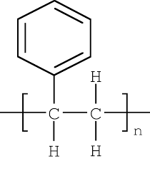
البولي ستايرن
Polystyrene
( PS, 1.05 g /cm³ )
النوع النقي منه شفاف، لا رائحة له ولا طعم، يستخدم بشكل واسع في تعبئة المواد الغذائية، رغم أنه هش وسريع الكسر.
ويتصف بنفاذية عالية للغازات
نفاذيته لبخار الماء
20 g / m² / day at (T :23 ^{O}C, RH : 85%, 100 µm thickness)

Slide 46
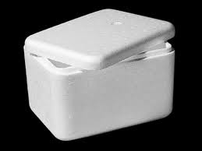
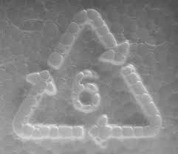
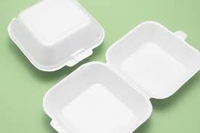
Polystyrene
منخفض الثبات تجاه الحرارة حيث يستخدم بمجال حراري لا يزيد عن 70 ^{O}C
وهو مقاوم جيد للدسم
:SB هو نوع ذو مقاومة عالية للصدم، وهو خليط من البوليستر مع البوتاديين.

Slide 47
أنواع البولي ستايرن
:SAN (Styrene Acrylonitrile Copolymer)
وهو نوع خامل كيميائياً لدرجة قصوى،
ومقاوم لعملية التمزق،
ونفاذيته للأوكسجين منخفضة جداً،
وهو غير نفوذ لمواد النكهة،
نفاذيته لبخار الماء
6 g / m² / day at ( T : 23 ^{O}C, RH : 85%, 100 µm thickness)
العبوات المصنعة منه يمكن تعقيمها بأمان، وهناك دراسات تجرى حالياً حول تعبئة المشروبات الغازية فيها، ولكن حتى الآن لم يسمح باستخدامها.

Slide 48
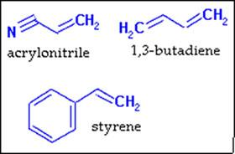
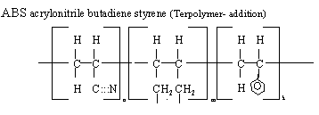
ABS (Acrylonitrile Butadiene Styrene Copolymer) يستخدم هذا النوع من المواد البوليميرية في كل من أمريكا، وفلندا ودول أخرى بشكل واسع في تعبئة السمنة.
رغاوي البوليستر: Polyester's foam
هو أحد أنواع البوليستر التي يتم تكبير حجمها عن طريق التسخين و / أو تطبيق ضغط تفريغ
تتحمل الإجهادات الخارجية المطبقة عليها، تستخدم على شكل صناديق لتعبئة الخضار الطازجة والسمك، ولصناعة قوالب البيض.

Slide 49
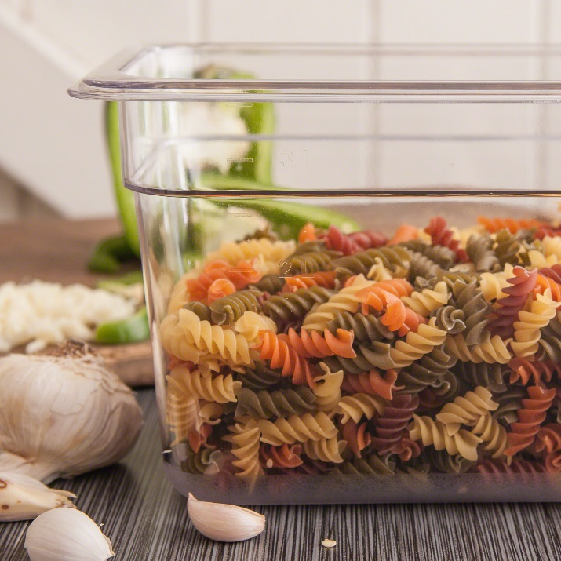
البولي كربونات Polycarbonate
( PC, 1.2 g/cm³)
يتميز هذا البوليمير بكثافة قدرها 1.2 g/cm³
لا طعم له ولا رائحة، قاس، وشفاف،

Slide 50
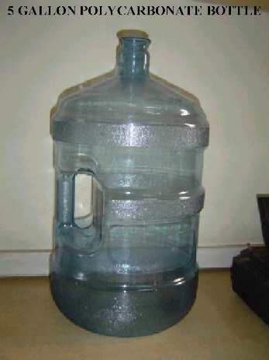
عبارة عن بلاستيك لا يحتوي على مطري،
مقاوم للماء والكحول والدسم،
يستخدم ضمن مجال حراري واسع – 200 ~ +180 ^{O}C
لكن نفاذيته للأوكسجين مرتفعة
ومقاومته لبخار الماء قريبة من مقاومة البولي ستايرن تقريباً
وكونه مناسب صحياً، وشفافاً ويمكن غليه وتعقيمه، لذا يستخدم في صناعة ببرونات الأطفال )عبوات الحليب(، وبعض عبوات الأدوية، والمواد الغذائية مرتفعة السعر، أو التي لها خصائص مميزة،
ويمكن تعقيم هذا النوع من العبوات بالقلوي، أو الحامض، دون أن تتأثر، وبسبب ارتفاع ثمنها قل استخدامها في المجال الغذائي.

Slide 51
البوليستر
Polyester (1.39 g/cm³)
البوليستير هو ناتج تفاعل الاستيرات مع الأغوال
نفاذيته للغاز منخفضة،
نفاذيته لبخار الماء أعلى بالمقارنة مع البولي ايتيلين منخفض الكثافة،
ويتحمل مجالاً حرارياً واسعاً من – 60 ~ 145 ^{O}C ،
ويمكن إغلاقه حرارياً، ذو مقاومة جيدة لعملية الشد

Slide 52
البولي ايتيلين تير فتالات )اللافسان(
Polyethylene terephthalate (PETP)
وهو يعرف بما يسمى بالتيريلين أو الداكرون
مركب صلب ثابت حتى الدرجة 267ºC
مقاوم بشكل عالي لعمليات الشد والقطع
شفاف لدرجة عالية
غير نفوذ لدرجة جيدة لكل من بخار الماء والأوكسجين، والروائح، والزيت، فنفاذيته لبخار الماء هي:
8.6 Cm³ / m² /day at (100 μm , 20 ^{O}C, RH : 85%)
يستخدم هذا النوع ضمن مجال حراري -50 ~ +150 ^{O}C

Slide 53
PETP
لكن أهم سلبيات هذا النوع هو أنه صعب اللحام )الإغلاق الحراري(
لذلك يستخدم مع LDPE، حيث يستخدم PETP/LDPE في المجال الذي يستخدم به الـ PA/ LDPE
وبسبب تحمله لعمليات الصدم، ومقاومته لنفاذ الغازات، لذا يستخدم في تعبئة المشروبات والماء

Slide 54
البولي أميد )النايلون (PA, 1.14 g/ cm³ Polyamide
الاسم الشائع له النايلون Nylon
يتميز هذا البوليمير بكثافة قدرها 1.14 g/ cm³،
ودرجة لحامه تقع ضمن المجال 180 ~190 ^{O}C،
لا رائحة له، لا طعم، شفاف، مقاوم لعملية التمزق،
مقاوم للدسم، مقاوم للبرودة والحرارة العالية، لكنه غالٍ نوعاً ما.
ذو نفوذية مرتفعة لبخار الماء، حيث أن نفوذيته للماء هي حوالي:
12 g H₂o / m² / day at (23 ^{O}C, 100 μm thickness)
أما نفاذيته للأوكسجين فهي حوالي
6∼10 (N.T.P) cm³ O₂/m²/day

Slide 55
PA
يستخدم الـ PA-6لتعبئة اللحمة الطازجة وذلك بسبب قلة نفاذيته للأوكسجين
يستخدم كعبوات مؤلفة من خمس طبقات في تعبئة السمنة، وقوالب الجبنة الكبيرة (PA /LDPE /LDPE/PA/LDPE)
ويعتبر الـ PA-12، غير حساس للرطوبة، كما أنه لا يسمح بمرور بخار الماء، وثابت في الدرجات الباردة حتى الدرجة -70 OC،
تم إنتاج النايلون 66 أو )6و6( من تفاعل تكاثف بين ثنائي أمين سداسي ذرات الكربون )سداسي ميتيلن ثنائي الأمين( وحمض كربوكسيلي يحوي ست ذرات كربون ثنائي الزمرة الوظيفية )حمض الاديبيك(

Slide 56
PA
يمتاز النايلون بخصائص ميكانيكية جيدة في مجال حراري واسع -60 ~ +200 ^{O}C
رقائقه تعتبر غالية الثمن

Slide 57
البولي فينيل الكحول(PVAL) poly vinyl alcohol
مادة شفافة، ومقاومة لعمليات الصدم والتمزق، ومقاومة للمواد الدسمة.
نفاذيته في الشروط الجافة للأوكسجين هي أقل بـ 20 مرة مقارنة بـPVDC وبـ 40 مرة بالنسبة لغاز ثاني أوكسيد الكربون، لكنه حساس للماء ونفاذيته مرتفعة لبخار الماء، ودرجة حرارة إغلاقه حرارياً هي135 ^{O}C

Slide 58
الكاوتشوك الطبيعي )بولي ايزوبرن( (Rubber hydrochloride) plio film
تتميز الرقائق المصنعة منه بثباتية جيدة للرطوبة، والمواد الدسمة )زبدة، دهون، والمواد المشابهة(،
صنعت مركبات على أساس الكاوتشوك تعرف باسم )اسكابلين( مكنت من حفظ المواد الغذائية من العفونة، وغيرها من الميكروبات

Slide 59
الايونوميرIonomeric copolymers
0.93-0.996 g / cm³
يتصف هذا البوليمير بقساوته، ومقاومته لعملية التمزق
مقاوم نوعاً ما للزيوت
يشبه البولي ايتيلين منخفض الكثافة من حيث نفاذيته للغاز وبخار الماء
يمكن إغلاقه حرارياً بدرجات حرارية منخفضة

Slide 60
البولي ميثيل ميتاكريلات
Poly methyl methacrylate (PMMA)
باسمها الشائع الاكريليك
وشفاف، يتمتع بخواص ضوئية جيدة
يستخدم كزجاج للمنازل والطائرات والسيارات وفي صناعة زجاج البصريات optical والمرشحات الضوئية.

